Slide 1

Бөлім тақырыбы:
ҚАЗАҚ ӘДЕБИЕТІ
9 - СЫНЫП
37
Частных детских
сада
43
Мини-центра
Тарихи шындық пен көркемдік шешім
Сабақтың тақырыбы:
Махамбет Өтемісұлының өмірі мен шығармашылығы

Slide 2
Оқу мақсат(тар)ы
37
Частных детских
сада
43
Мини-центра
Автор бейнесінің идеялық –стилистикалық тұтастырушы ретіндегі рөліне талдау жасау.
Сабақ мақсаттары:
Махамбет Өтемісұлының өмірі мен шығармашылығы туралы оқи отырып, автор бейнесінің идеялық-стилистикалық тұтастырушы ретіндегі рөліне талдау жасайсыз.

Slide 3

Бағалау критерийлері:
37
Частных детских
сада
43
Мини-центра
Бағалау критерийі | Дескриптор
Автор бейнесінің идеялық –стилистикалық тұтастырушы ретіндегі рөліне талдау жасау. | Махамбет Өтемісұлының өмірінен берілген ақпараттарды біледі.
 | Махамбеттің батырлық қасиетін танып, өз ойымен талдап жеткізе алады.
 | Ақын шығармашылығы туралы көзқарастармен танысып, берілген бағалауларды анықтайды.

Slide 4
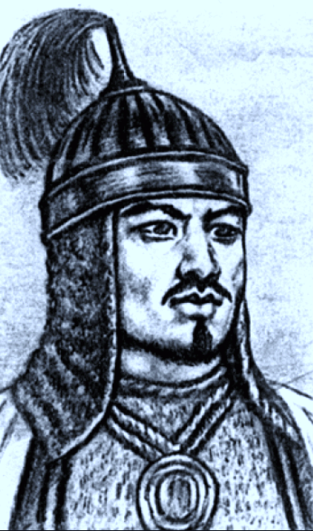
Ереулі атқа ер салмай, Егеулі найза қолға алмай, Еңку-еңку жер шалмай, Қоңыр салқын төске алмай, Құбыланы төрткүл оңға алмай Тебінгі терге шірімей, Терлігі майдай ерімей, Алты малта ас болмай, Өзіңнен туған жас бала Сақалы шығып жат болмай, Ат үстінде күн көрмей, | Ашаршылық, шөл көрмей, Арып-ашып жол көрмей, Өлеңді төсеп ет жемей, Ер төсектен безінбей, Ұлы түске ұрынбай, Түн қатып жүріп, түс қашпай, Тебінгіні теріс салмай, Темірқазық жастанбай, Қу толағай бастанбай, Ерлердің ісі бітер ме?!
43
Мини-центра
37
Частных детских
сада
https://www.youtube.com/watch?v=zIa60Mj6NpQ

Slide 5
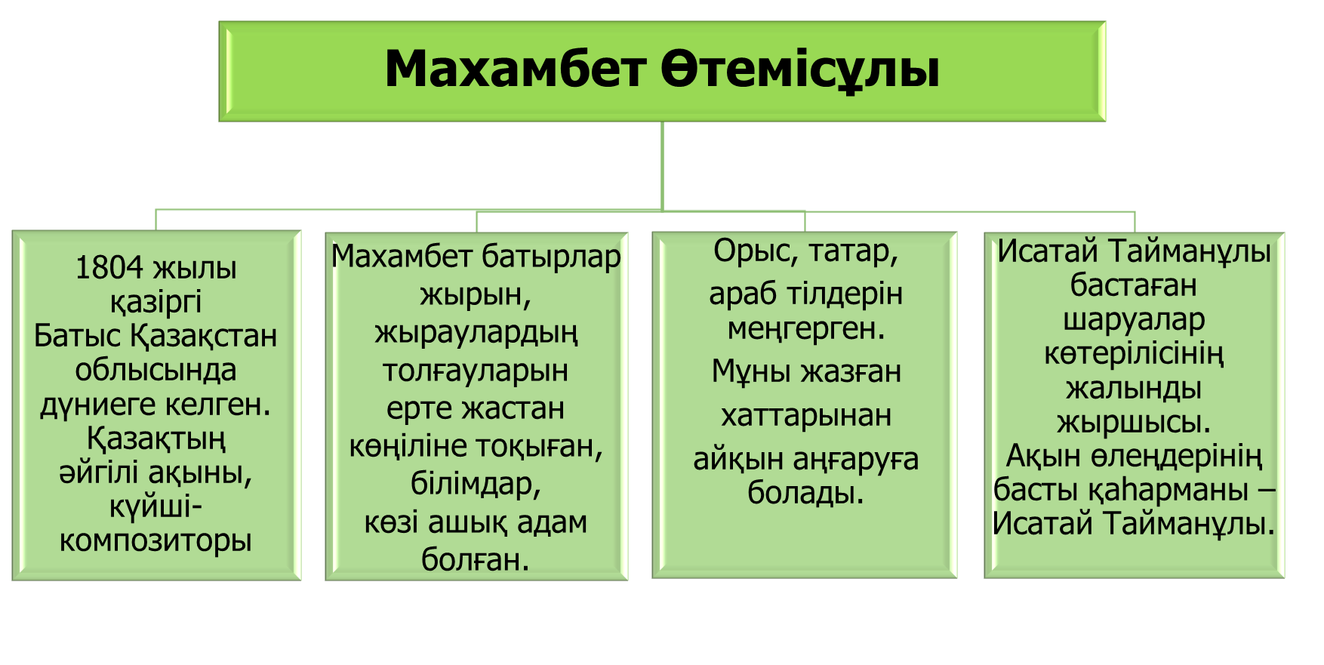
37
Частных детских
сада
43
Мини-центра

Slide 6

1 - тапсырма
Махамбет Өтемісұлының өміріне байланысты берілген тест сұрақтарына жауап беріңіз.
37
Частных детских
сада
Бағалау критерийі | Дескриптор
Ақын өмірінен берілген мәліметтер арқылы бейнесін тану. | Махамбет Өтемісұлына сөз өнерінің қайдан дарығаны туралы ақпаратты біледі.
 | Махамбет Өтемісұлының қай тілдерді меңгергенін табады.
Махамбет Өтемісұлына сөз өнерін қайдан дарыды? Әкесінен, анасынан Батырлар жыры, шешендер сөзінен Ертегіден, аңыздардан Толғау, батырлар жырынан | 2. Махамбет Өтемісұлы қай тілдерді меңгерген? Араб, қазақ, парсы Қазақ, татар, орыс Орыс, татар, араб Парсы, араб, татар

Slide 7

Өзіңді тексер
37
Частных детских
сада
43
Мини-центра
Бағалау критерийі | Дескриптор
Ақын өмірінен берілген мәліметтер арқылы бейнесін тану | Махамбет Өтемісұлына сөз өнерінің қайдан дарығаны туралы ақпаратты біледі.
 | Махамбет Өтемісұлының қай тілдерді меңгергенін табады.
Махамбет Өтемісұлына сөз өнерін қайдан дарыды? Әкесінен, анасынан Батырлар жыры, шешендер сөзінен Ертегіден, аңыздардан Толғау, батырлар жырынан | 2. Махамбет Өтемісұлы қай тілдерді меңгерген? Араб, қазақ, парсы Қазақ, татар, орыс Орыс, татар, араб Парсы, араб, татар

Slide 8

2 - тапсырма
Берілген үзіндіден Махамбеттің батырлық қасиетіне ықпал еткен тұлғалардың бейнесін табыңыз.
37
Частных детских
сада
43
Мини-центра
Бағалау критерийі | Дескриптор
Ақынның «Менің атым – Махамбет» өлеңінің негізінде автор бейнесін тану. | Махамбеттің батырлық қасиетіне ықпал еткен тұлғаларды өлеңнен табады.
 | Тұлғалардың ақынның батырлық қасиетіне ықпалын талдап жеткізе алады.
Менің атым – Махамбет | Махамбеттің батырлық қасиетіне ықпал еткен тұлғалар
…Менің атам Өтеміс Елдің қамын жеді ғой. …Өтемістен туған он едік - Онымыз атқа мінгенде, Жер қайысқан қол едік! Біз ер едік, ер едік, Ен Нарында жүргенде Талма талтүс шағында Тай жеген тарлан бөрі едік...

Slide 9

Өзіңді тексер
Бағалау критерийі | Дескриптор
Ақынның «Менің атым – Махамбет» өлеңінің негізінде автор бейнесін тану. | Махамбеттің батырлық қасиетіне ықпал еткен тұлғаларды өлеңнен табады.
 | Тұлғалардың ақынның батырлық қасиетіне ықпалын талдап жеткізе алады.
Менің атым – Махамбет | Махамбеттің батырлық қасиетіне ықпал еткен тұлғалар
…Менің атам Өтеміс Елдің қамын жеді ғой. …Өтемістен туған он едік - Онымыз атқа мінгенде, Жер қайысқан қол едік! Біз ер едік, ер едік, Ен Нарында жүргенде Талма талтүс шағында Тай жеген тарлан бөрі едік... | Әкесі Өтеміс – елге ықпалды би болған адам. Оны ақын өлеңіндегі «Елдің қамын жеді ғой» - деген жолдардан түсінуге болады. Елін, жерін сүю Махамбет бойына әкесінен дарыған болар. Он ағайыны туралы ақын «Біз ер едік», «Жер қайысқан қол едік!», «Тай жеген тарлан бөрі едік...» деп жырлайды. Өлеңдегі осы сөздер Махамбет Өтемісұлының бір әкеден туған ағайындарының бәрі ержүрек батыр болғанынан және Махамбет ақынның бойына батырлық қасиет өзінің тәлім алған шаңырағынан қонғанын айшықтайды.
43
Мини-центра

Slide 10

3 - тапсырма
Қазақ әдебиетін зерттеуші, филология ғылымдарының докторы Бисенғали Зейнол-Ғабденнің «Махамбет поэзиясының поэтикасы» мақаласынан берілген үзіндіні түсініп оқып, ақын шығармашылығын бағалаған сөздерді теріп жазыңыз.
37
Частных детских
сада
Бағалау критерийі | Дескриптор
Мақаланы оқи отырып, ақын шығармашылығы негізінде автор бейнесін тану. | Мақаланы түсініп оқиды.
 | Ақын шығармашылығын бағалаған сөздерді тауып теріп жазады.
Ақын поэзиясы арқылы қазақ әдебиетінде көріне бастаған жаңа түр мен бостандық, тәуелсіздік идеясының дара бейнелері ешкімге еліктемей, елпілдемей азаттық жолындағы күрес шындығын суреттеуден туындаған. Өз келбетіңді, салт-санаңды, дәстүрің мен даралығыңды құрметтеу, қастерлеу, сақтай білу, ұлы табиғат жалғастығының басты заңы деген қағиданы сақтау деген сөз.Махамбет өз елінің болашағынан үміт күтті, елдің еркіндігін аңсады. «... Махамбеттің поэзиясы – шідер мен шынжырға көнбей кеткен жігерлі жеке күрескерліктің,сонымен қатар жалпыбұқаралық сипаттағы азаттық арпалысының рухты поэзиясы» – деп жазады Амантай Шәріп.

Slide 11

Өзіңді тексер
37
Частных детских
сада
Бағалау критерийі | Дескриптор
Мақаланы оқи отырып, ақын шығармашылығы негізінде автор бейнесін тану. | Мақаланы түсініп оқиды.
 | Ақын шығармашылығын бағалаған сөздерді тауып теріп жазады.
«Жаңа түр мен бостандық».
«Тәуелсіздік идеясының дара бейнелері».
«Азаттық жолындағы күрес шындығын суреттеу».
«... Махамбеттің поэзиясы – шідер мен шынжырға көнбей кеткен жігерлі жеке күрескерліктің, сонымен қатар жалпыбұқаралық сипаттағы азаттық арпалысының рухты поэзиясы» – деп жазады Амантай Шәріп.

Slide 12
Қорытынды
Бүгінгі сабақта:
37
Частных детских
сада
43
Мини-центра
Махамбет Өтемісұлының өмірінен берілген ақпараттармен таныстыңыз.
Махамбеттің батырлық қасиеті және оған ықпал еткен тұлғалар туралы білдіңіз.
Ақын шығармашылығы туралы көзқарастармен таныстыңыз.

Slide 13
Қосымша тапсырма
37
Частных детских
сада
43
Мини-центра
1. Әнуар Әлімжановтың «Махамбеттің жебесі» романы.
https://kitap.kz/book/2307/read#epubcfi(/6/2[id1]!/4/2/2/1:0)
2. «Махамбет Өтемісұлының күйлері» бейнематериал. https://www.youtube.com/watch?v=vaQFArDqVTk

